Slide 1

LỚP
10
HÌNH HỌC
Chương 1: VECTƠ
BÀI 1: CÁC ĐỊNH NGHĨA (Tiết 2)
Notes:
Hiệu ứng chưa đồng nhất và hợp lí. Nên để khung xuất hiện trước.

Slide 2
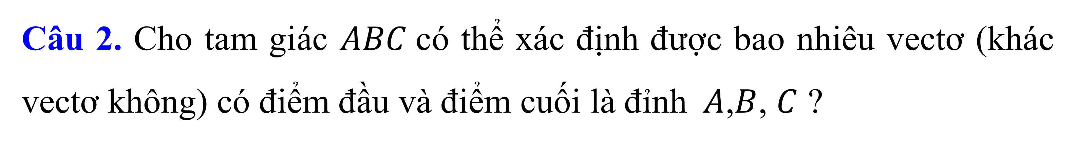
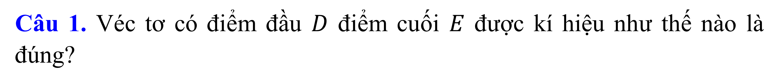
KIỂM TRA BÀI CŨ
Câu 1. Véc tơ có điểm đầu $D$ điểm cuối $E$ được kí hiệu như thế nào là đúng?
A. $DE$. B. $ED$. C. $\left|\vec{DE}\right|$. D. $\vec{DE}$.
D
Câu 2. Cho tam giác $ABC$có thể xác định được bao nhiêu vectơ (khác vectơ không) có điểm đầu và điểm cuối là đỉnh$A$,$B$, $C$ ?
D
A. $2$. B. $3$. C. $4$. D. $6$.
Bài giải:
Ta có các vectơ đó là: $\vec{AB},\vec{AC},\vec{BA},\vec{BC},\vec{CA},\vec{CB}$.
Chọn D.
Notes:
Giữ lại từ các hiệu ứng 4. Các hiệu ứng dùng đồng nhất từ trái sang phải.
Viết $\overline{z}$ sai ở hiệu ứng 5.
Tách hiệu ứng 6 thảnh 2 hiệu ứng.

Slide 3
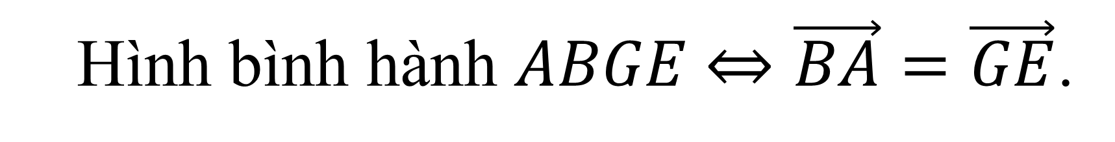
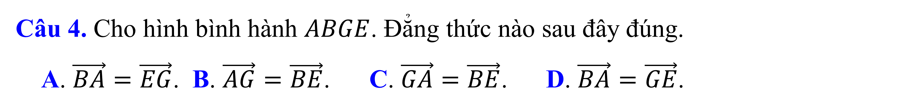
Câu 3. Chọn khẳng định đúng
A. Hai vec tơ cùng phương thì cùng hướng.
B. Hai véc tơ cùng hướng thì cùng phương.
C. Hai véc tơ cùng phương thì có giá song song nhau.
D. Hai vec tơ cùng hướng thì có giá song song nhau.
B
Câu 4. Cho hình bình hành $ABGE$. Đẳng thức nào sau đây đúng.
A. $\vec{BA}=\vec{EG}$. B. $\vec{AG}=\vec{BE}$. C. $\vec{GA}=\vec{BE}$. D. $\vec{BA}=\vec{GE}$.
D
A
E
Bài giải:
Hình bình hành $ABGE$ $⇔\vec{BA}=\vec{GE}$.
B
G

Slide 4
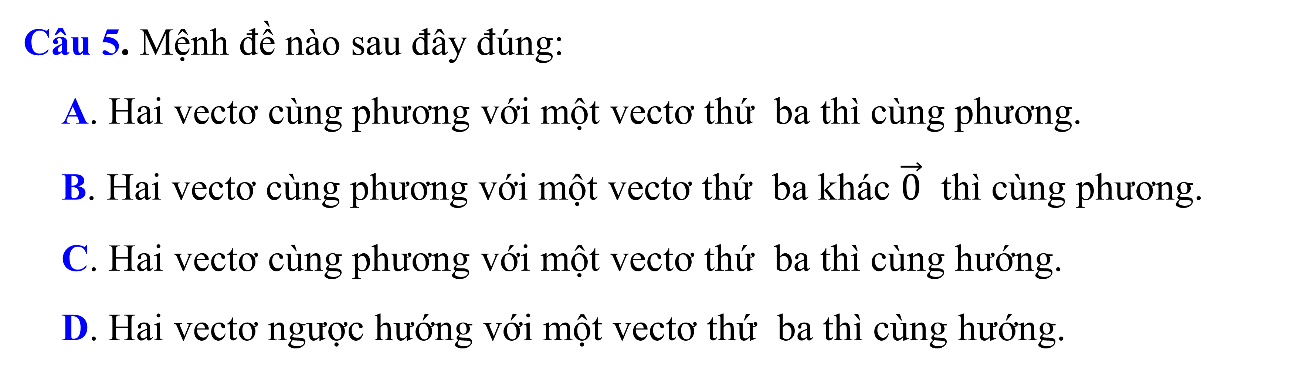
Câu 5. Mệnh đề nào sau đây đúng:
A. Hai vectơ cùng phương với một vectơ thứ ba thì cùng phương.
B. Hai vectơ cùng phương với một vectơ thứ ba khác $\vec{0}$ thì cùng phương.
C. Hai vectơ cùng phương với một vectơ thứ ba thì cùng hướng.
D. Hai vectơ ngược hướng với một vectơ thứ ba thì cùng hướng.
B
Bài giải
A. Sai, do vectơ thứ ba có thể là vectơ không.
B. Đúng.
C. Sai vì cùng phương chưa chắc cùng hướng.
D. Sai do vectơ thứ ba có thể là vectơ không.
Chọn B.

Slide 5
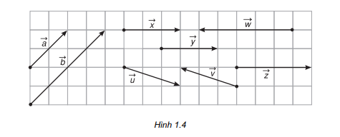
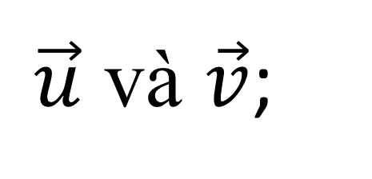
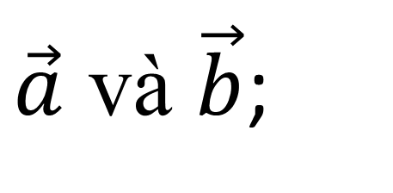
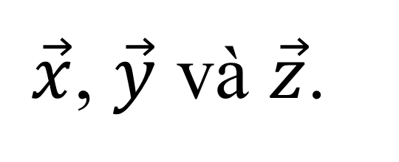
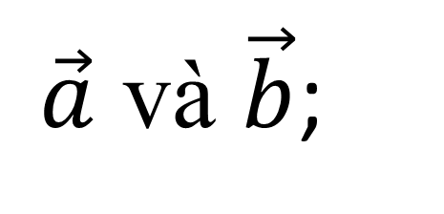
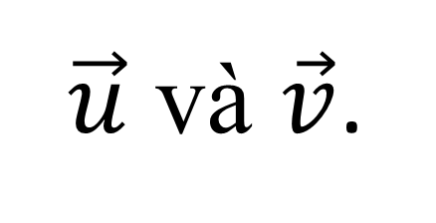
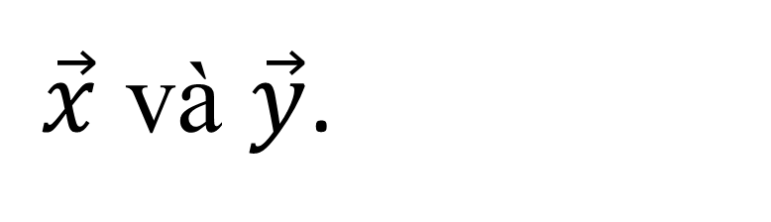
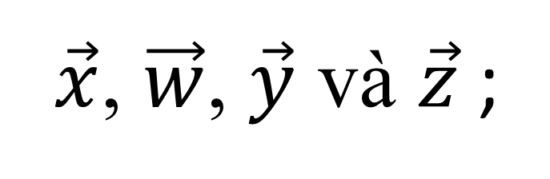
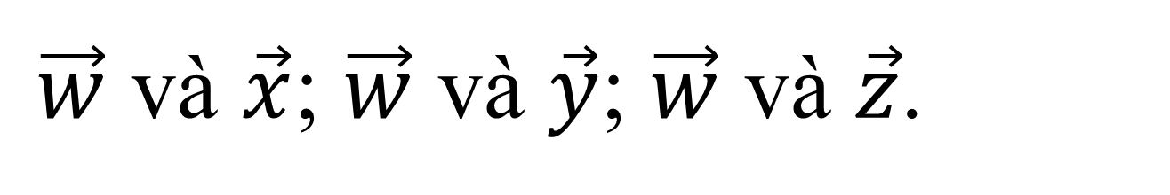
BÀI TẬP
Bài 2: (SGK/tr7)
Bài giải:
Các vec tơ cùng phương là:
$\vec{a}$ và $\vec{b}$;
$\vec{x}$, $\vec{w}$, $\vec{y}$ và $\vec{z}$;
$\vec{u}$ và $\vec{v}$.
Các vec tơ cùng hướng là:
$\vec{a}$ và $\vec{b}$;
$\vec{x}$, $\vec{y}$ và $\vec{z}$.
Các vec tơ ngược hướng là:
$\vec{u}$ và $\vec{v}$;
$\vec{w}$ và $\vec{x}$; $\vec{w}$ và $\vec{y}$; $\vec{w}$ và $\vec{z}$.
Các vec tơ bằng nhau là:
$\vec{x}$ và $\vec{y}$.

Slide 6
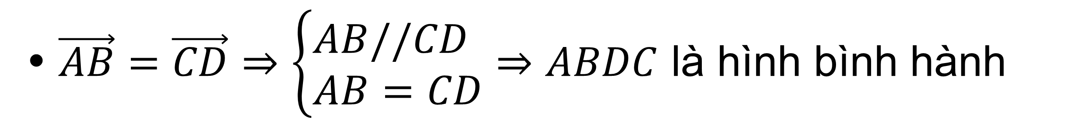
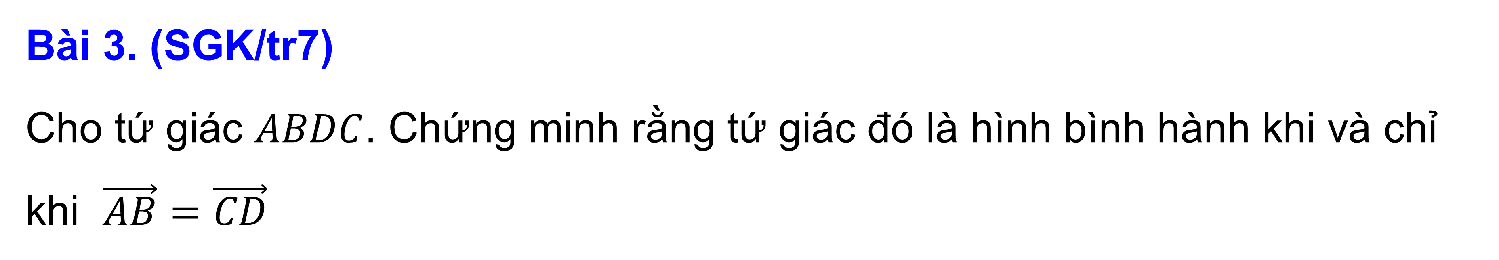
Bài 3. (SGK/tr7)
Cho tứ giác $ABDC$. Chứng minh rằng tứ giác đó là hình bình hành khi và chỉ khi $\vec{AB}=\vec{CD}$
Bài giải
Ta có:
A
B
• $\vec{AB}=\vec{CD}⇒\left\{\begin{aligned}&AB//CD \\ &AB=CD\end{aligned}\right.⇒ABDC$ là hình bình hành
D
C
• Mặt khác, $ABDC$ là hình bình hành $⇒\left\{\begin{aligned}&AB//CD \\ &AB=CD\end{aligned}\right.⇒\vec{AB}=\vec{CD}$.
Do đó, điều kiện cần và đủ để $\vec{AB}=\vec{CD}$ là $ABDC$ là hình bình hành.

Slide 7
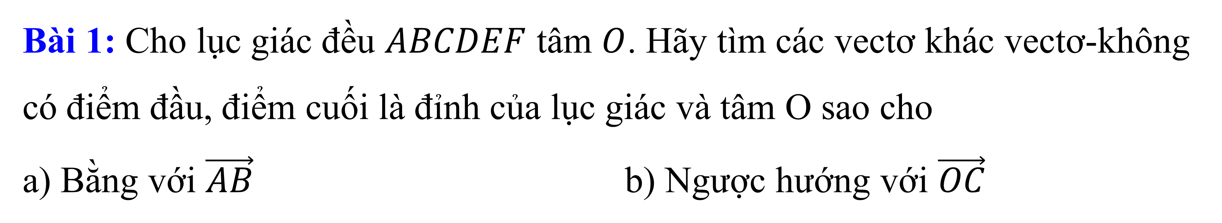
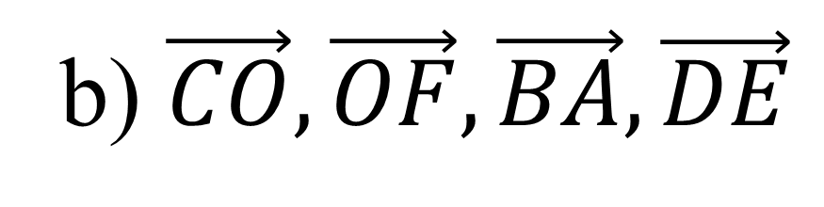
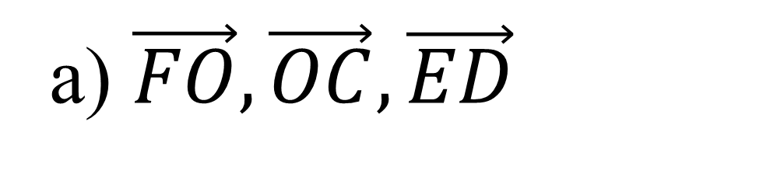
Bài 1: Cho lục giác đều $ABCDEF$ tâm $O$. Hãy tìm các vectơ khác vectơ-không có điểm đầu, điểm cuối là đỉnh của lục giác và tâm O sao cho
a) Bằng với $\vec{AB}$ b) Ngược hướng với $\vec{OC}$
Bài giải:
a) $\vec{FO},\vec{OC},\vec{ED}$
b) $\vec{CO},\vec{OF},\vec{BA},\vec{DE}$

Slide 8
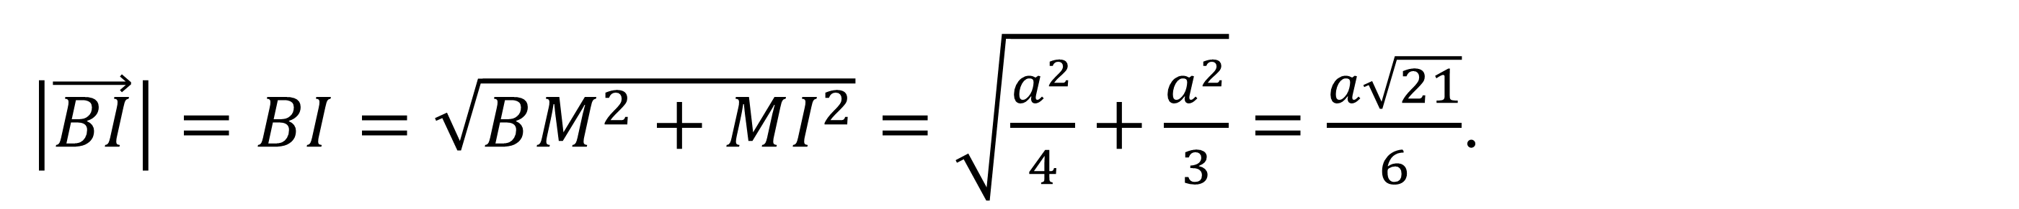
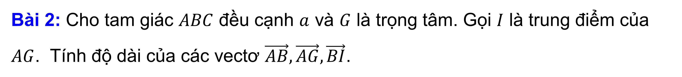
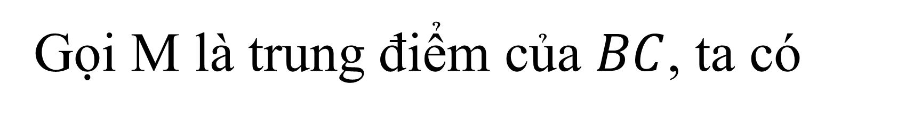
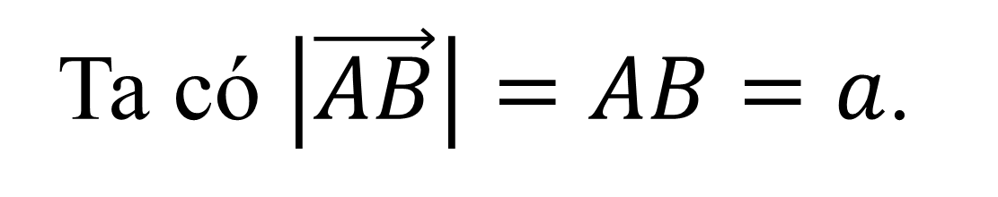
Bài 2: Cho tam giác $ABC$ đều cạnh $a$ và $G$ là trọng tâm. Gọi $I$ là trung điểm của $AG$. Tính độ dài của các vectơ $\vec{AB},\vec{AG},\vec{BI}$.
Bài giải:
Ta có $\left|\vec{AB}\right|=AB=a$.
Gọi M là trung điểm của $BC$, ta có
$\left|\vec{AG}\right|=AG=\frac{2}{3}AM=\frac{2}{3}\sqrt{AB^{2}−BM^{2}}=\frac{2}{3}\sqrt{a^{2}−{\frac{a}{4}}^{2}}=\frac{a\sqrt{3}}{3}$.
$\left|\vec{BI}\right|=BI=\sqrt{BM^{2}+MI^{2}}=\sqrt{\frac{a^{2}}{4}+\frac{a^{2}}{3}}=\frac{a\sqrt{21}}{6}$.

Slide 9
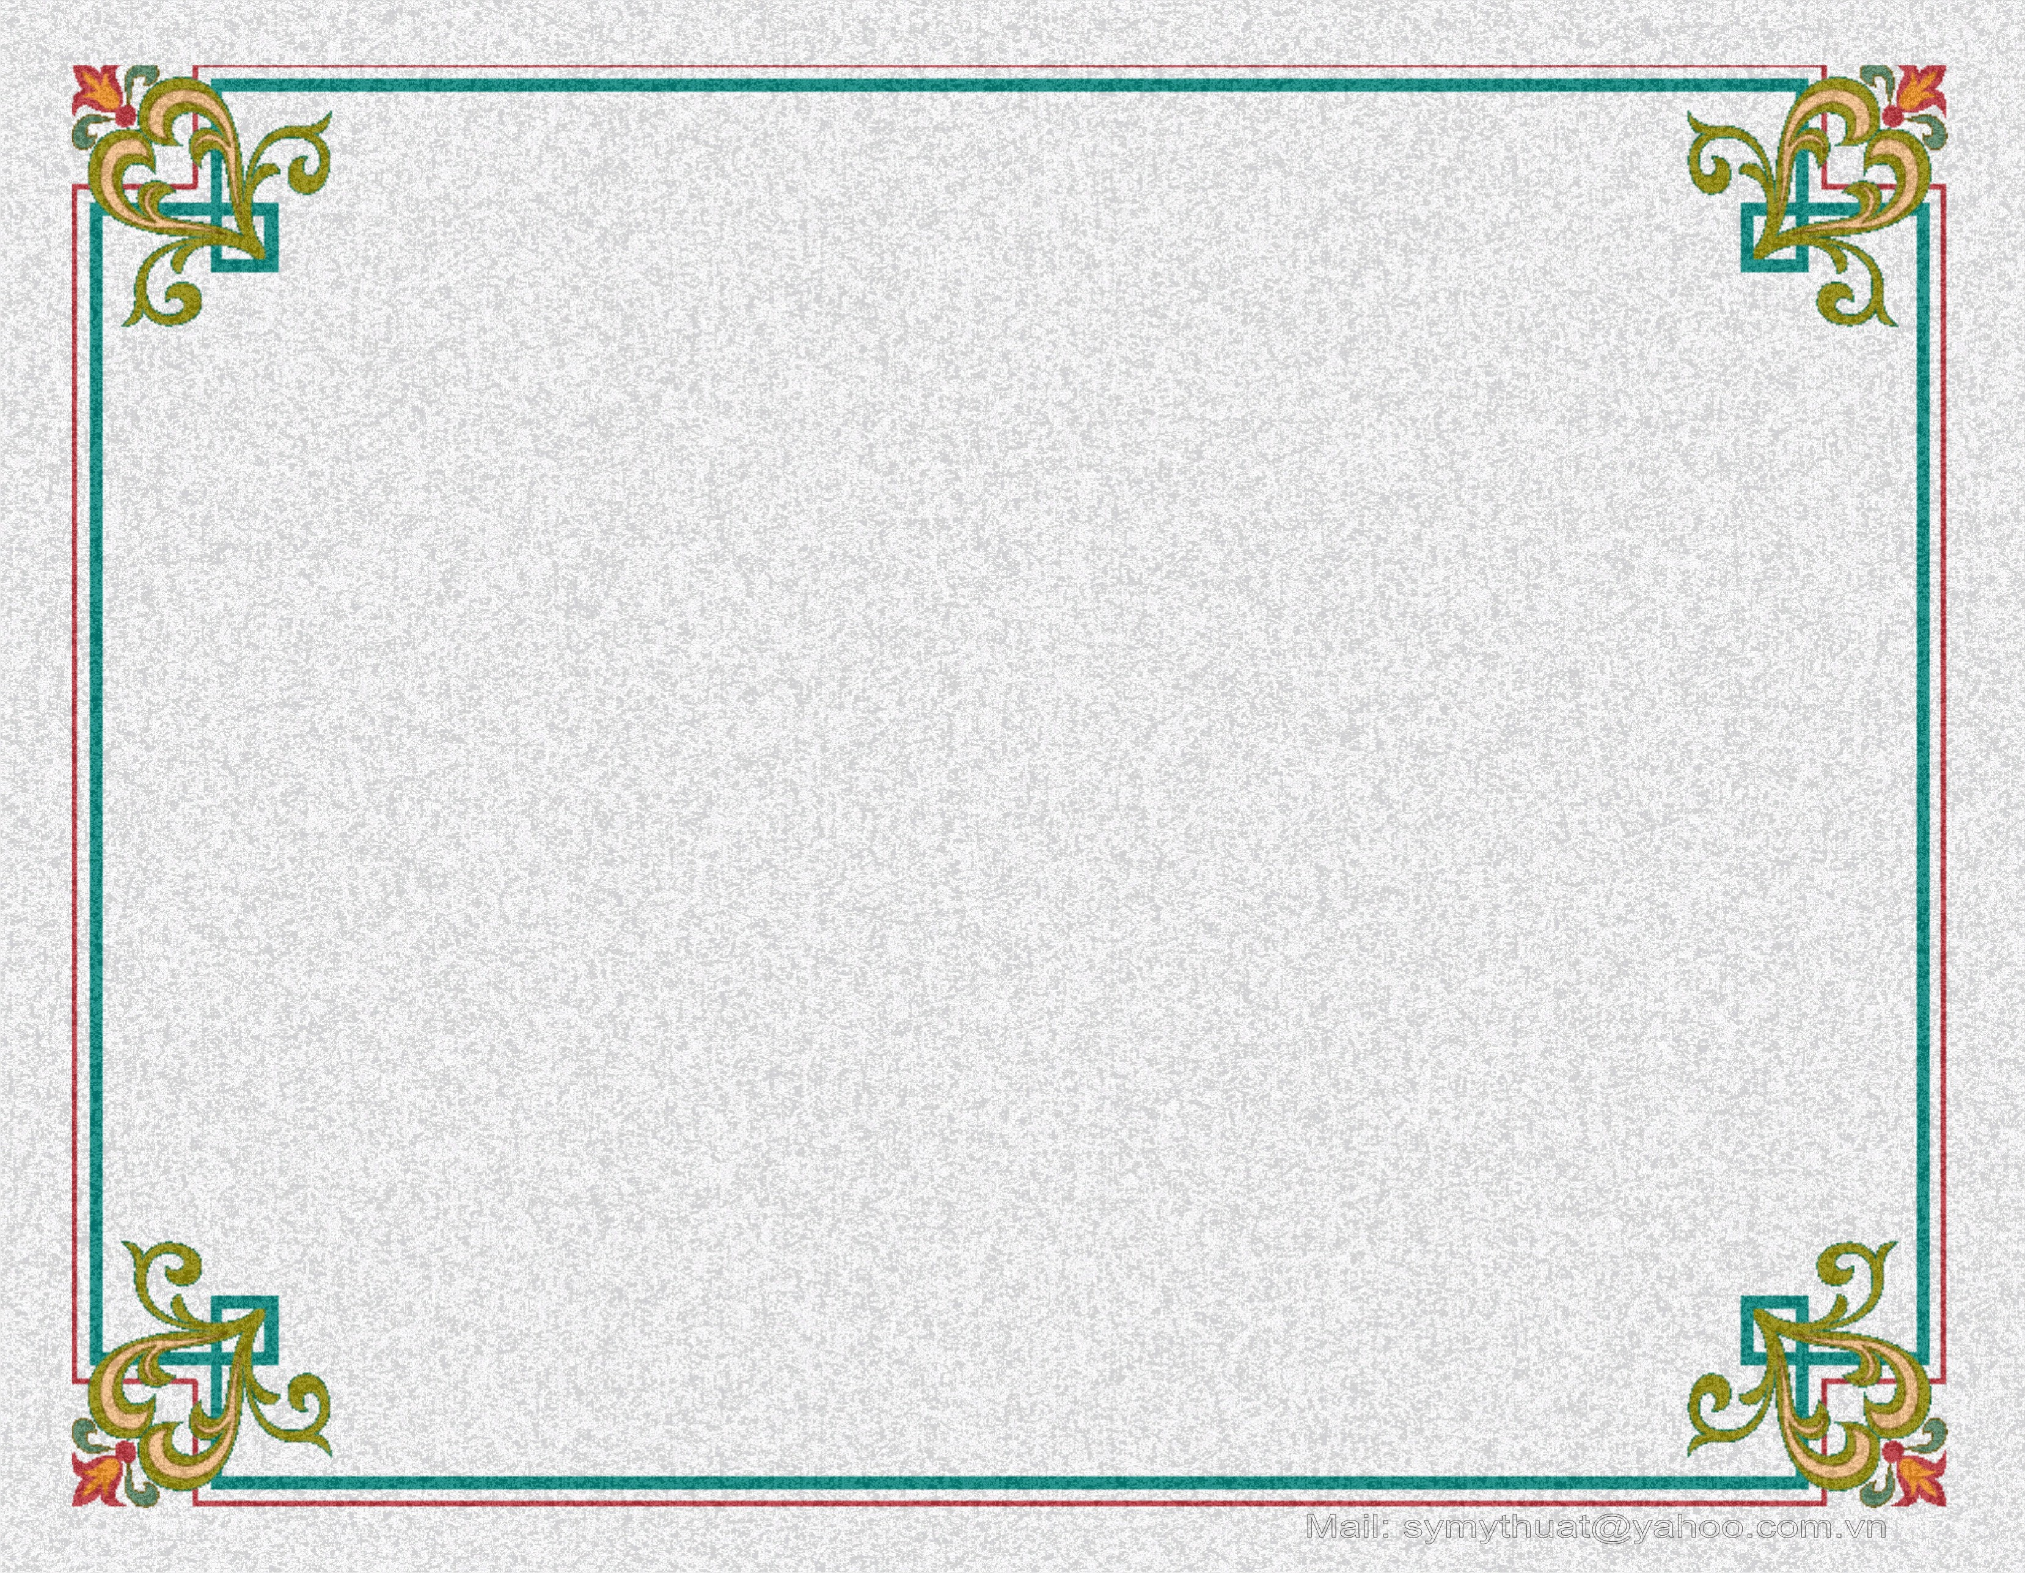

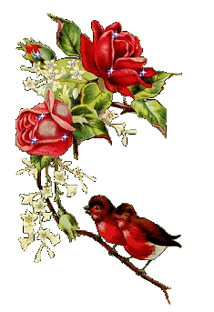
Dặn dò :
1/-Xem lại các dạng bài tập đã làm.
2/-Xem trước bài :”Tổng và hiệu của hai véctơ ”

Slide 10
TIẾT HỌC KẾT THÚC
TRÂN TRỌNG CÁM ƠN CÁC EM HỌC SINH ĐÃ THEO DÕI
Notes:
Giữ lại từ các hiệu ứng 4. Các hiệu ứng dùng đồng nhất từ trái sang phải.
Viết $\overline{z}$ sai ở hiệu ứng 5.
Tách hiệu ứng 6 thảnh 2 hiệu ứng.

